Slide 1











Chủ đề: Mái trường mến yêu
Bài 3:
Bài 3
Bài 3
Hoa yêu thương
Hoa yêu thương
Hoa yêu thương
Notes:
更多模板请关注：https://haosc.taobao.com

Slide 2
Hoa yêu thương
Hôm nay cô giáo cho lớp vẽ những gì yêu thích. Tuệ An hí hoáy vẽ siêu nhân áo đỏ, thắt lưng vàng. Gia Huy say sưa vẽ mèo máy, tỉ mỉ tô cái ria cong cong.
Cuối giờ, chúng tôi mang tranh đính lên bảng. Mọi ánh mắt đều hướng về bức tranh bông hoa bốn cánh của Hà. Trên mỗi cánh hoa ghi tên một tổ trong lớp. Giữa nhụy hoa là cô giáo cười rất tươi. Bên dưới có dòng chữ nắn nót “Hoa yêu thương”. Ai cũng thấy có mình trong tranh. Chúng tôi treo bức tranh ở góc sáng tạo của lớp.

Slide 3


Khởi động

Slide 4

ĐẦU BẾP TÀI BA
Cùng giúp ông chuẩn bị bữa tối nhé ^^

Slide 5



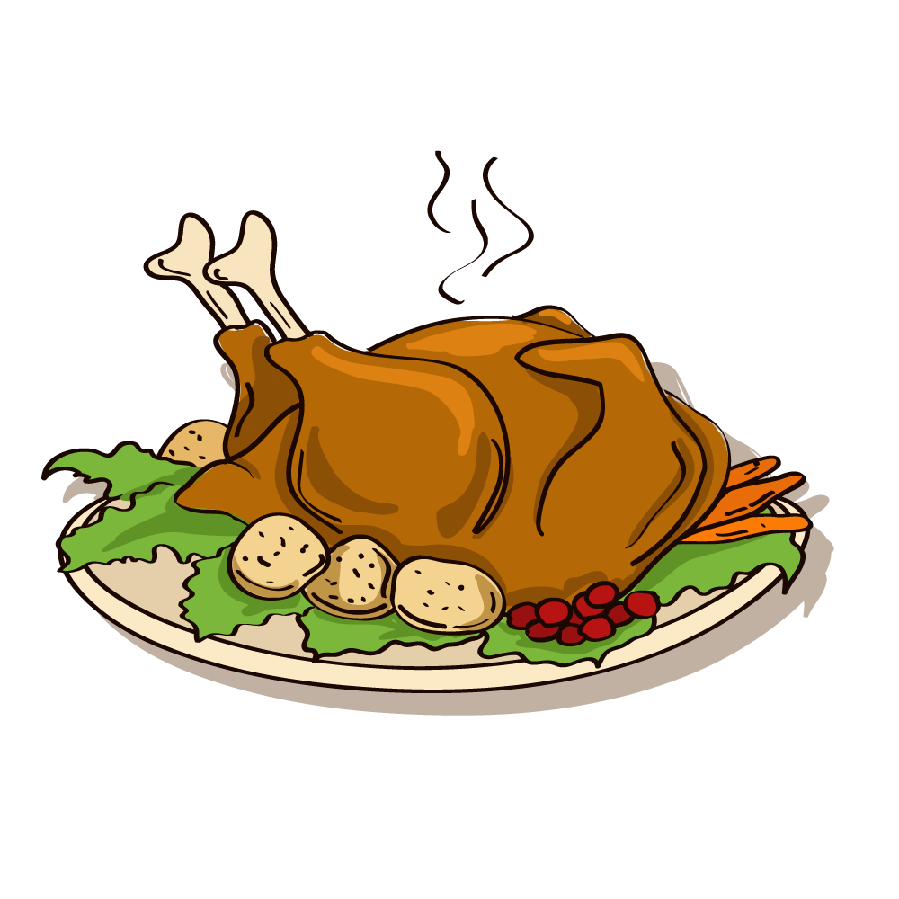
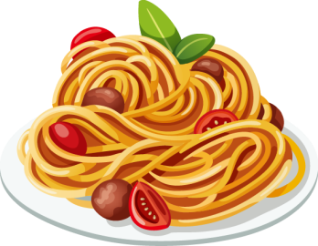

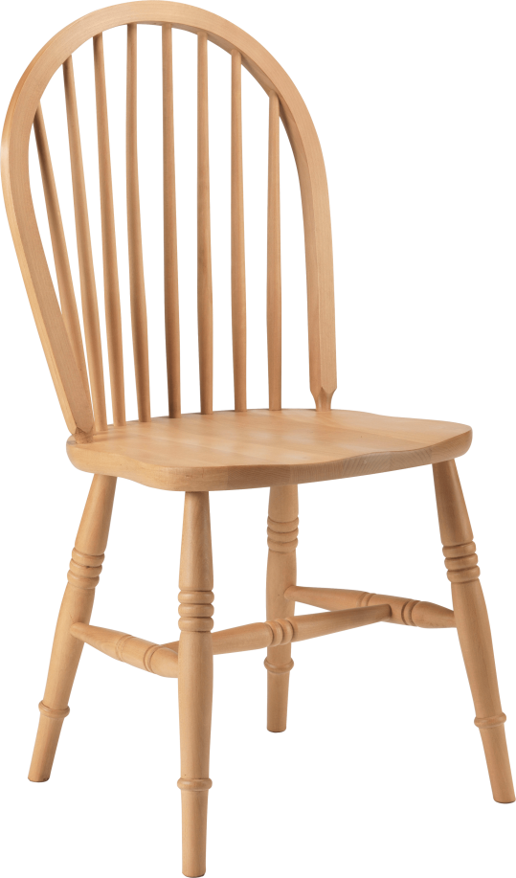




Slide 6





Lớp của bạn nhỏ có mấy tổ?
A
4
B
3
2
C

Slide 7
Bức tranh bông hoa bốn cánh được đặt tên là gì?
Hoa hồng
A
Hoa sen
B
Hoa yêu thương
C

Slide 8
Em hãy đặt tên khác cho bức tranh?

Slide 9
Từ nào chứa vần oay?
A
Bay liệng
B
Hoa mào gà
C
Gió xoáy

Slide 10
Chọn từ viết đúng chính tả?
A
Ngày ngỉ lễ
C
Ngày nghỉ lễ
B
Ngày ghỉ lễ

Slide 11
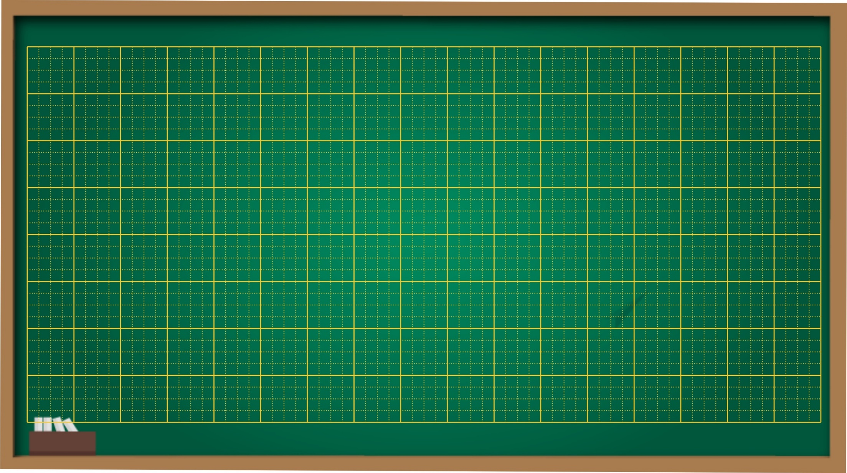
Thứ bảy ngày 26 tháng 2 năm 2022
Tập đọc
Bài 3: Hoa yêu thương ( tiếp).

Slide 12
5
Chọn từ ngữ để hoàn thiện câu và viết câu vào vở
tô vẽ
dòng chữ
hí hoáy
(…)
Phương ngắm nhìn nắn nót trên bảng.

Slide 13


Slide 14
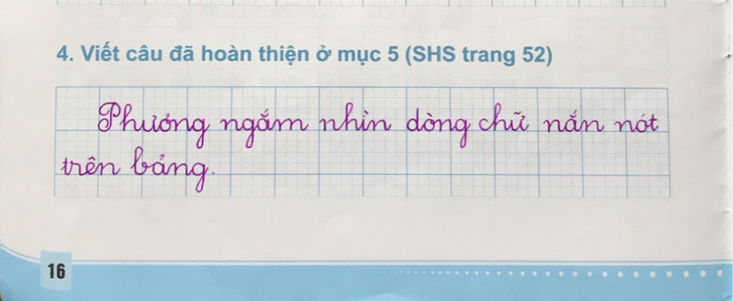

Slide 15
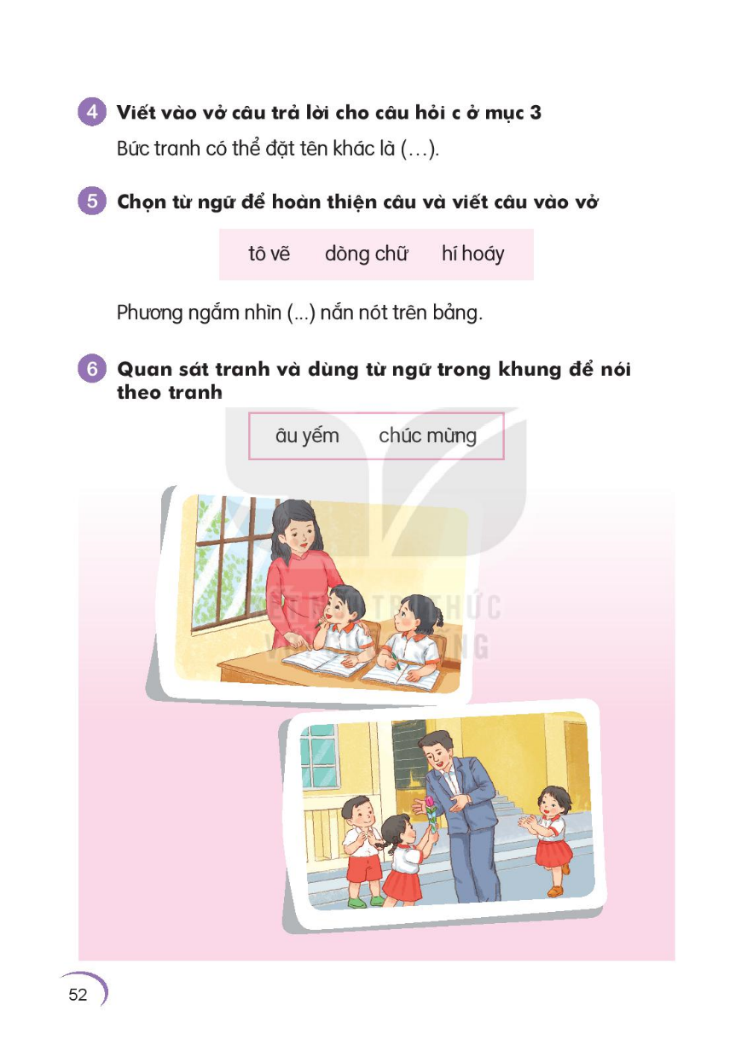
6
Quan sát tranh và dùng từ ngữ để nói theo tranh

Slide 16
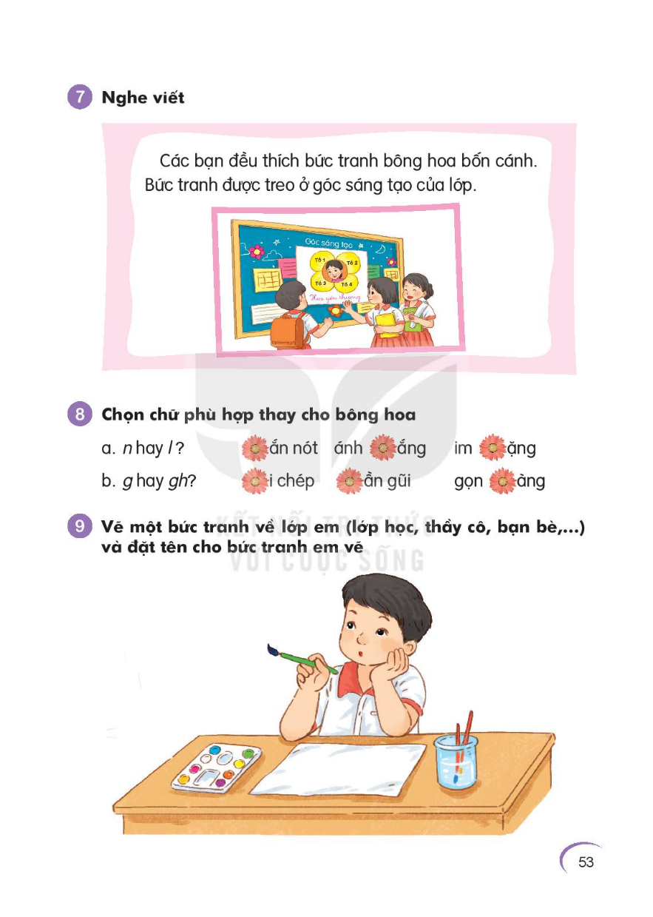
7
Nghe viết
Các bạn đều thích bức tranh bông hoa bốn cánh. Bức tranh được treo ở góc sáng tạo của lớp.

Slide 17
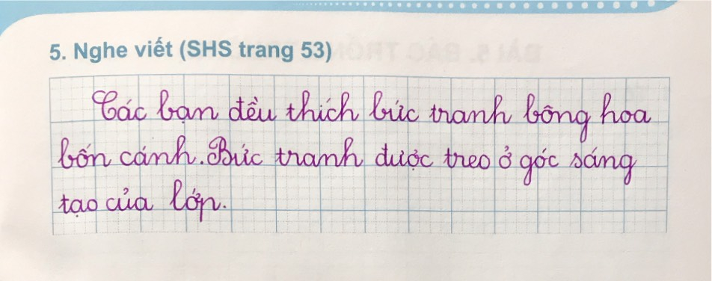

Slide 18
8
Chọn chữ phù hợp thay cho bông hoa
nắn nót
ánh nắng
im lặng
ghi chép
gần gũi
gọn gàng

Slide 20
Vận dụng-
trải nghiệm

